Slide 1

100 Jahre
Landwirtschaftskammer Niederösterreich
100 Jahre
Bezirksbauernkammer
100 Jahre
Bäuerinnen und Bauern
Wir feiern das Jahr der NÖ Land- und Forstwirtschaft

Slide 2
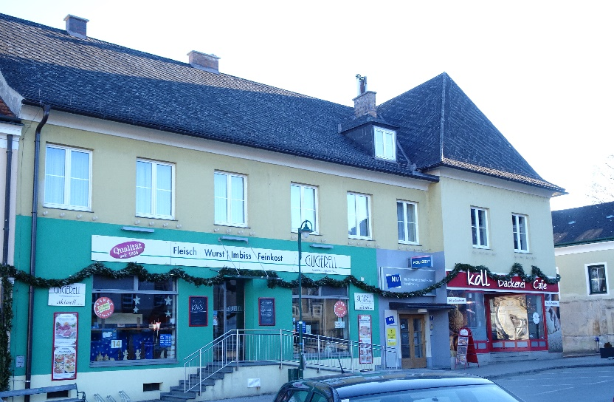
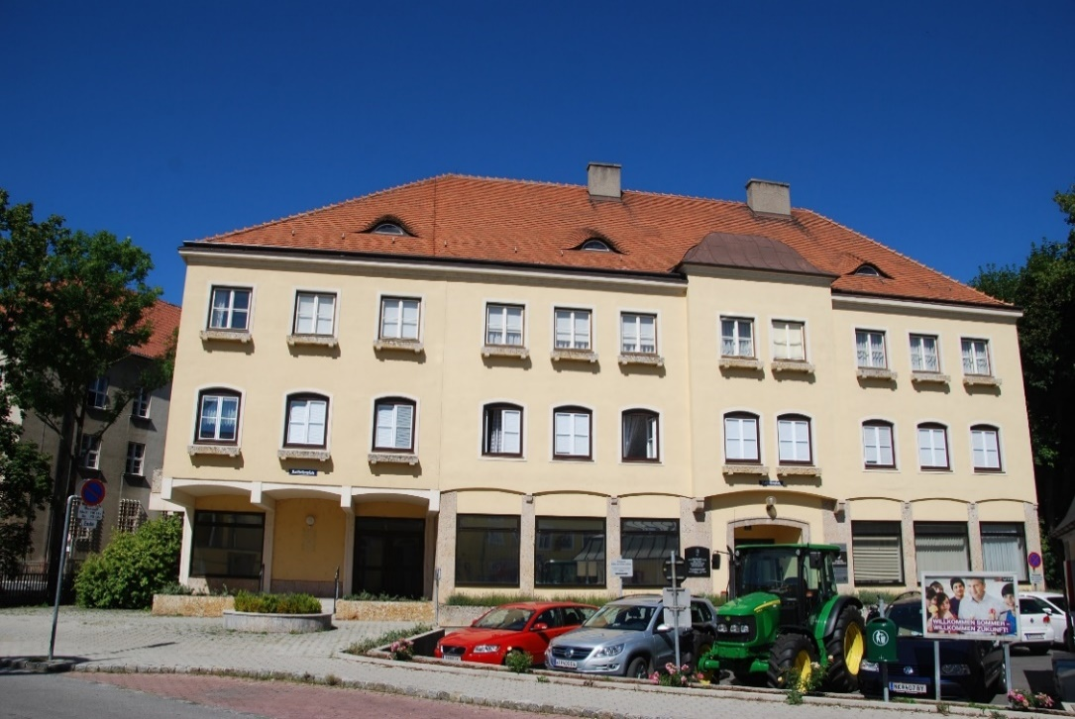
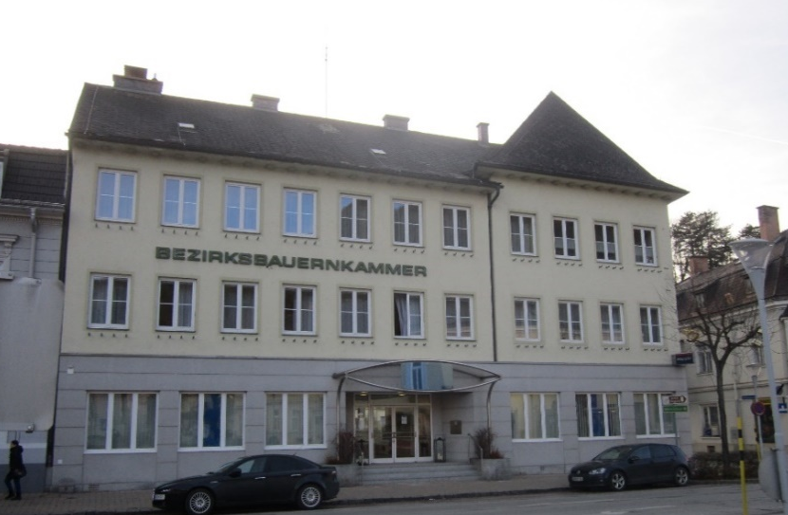
100 Jahre LK NÖ – Verlass di drauf!
3 Häuser für unsere Bäuerinnen und Bauern

Slide 3
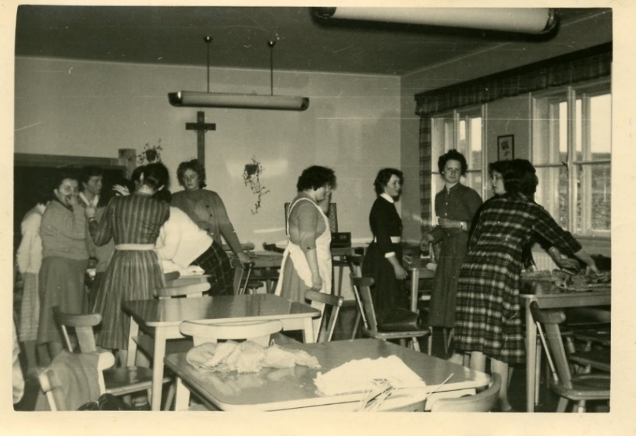
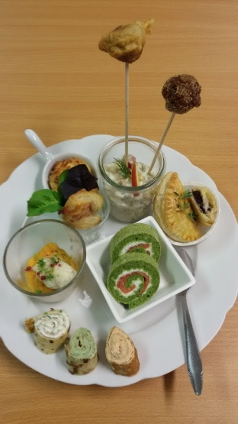
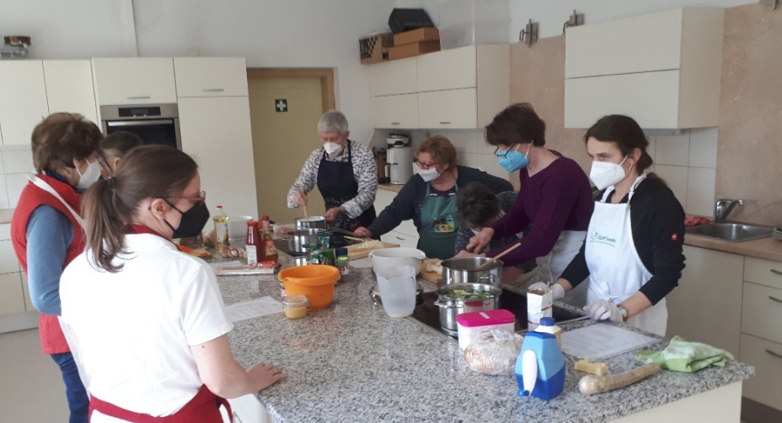
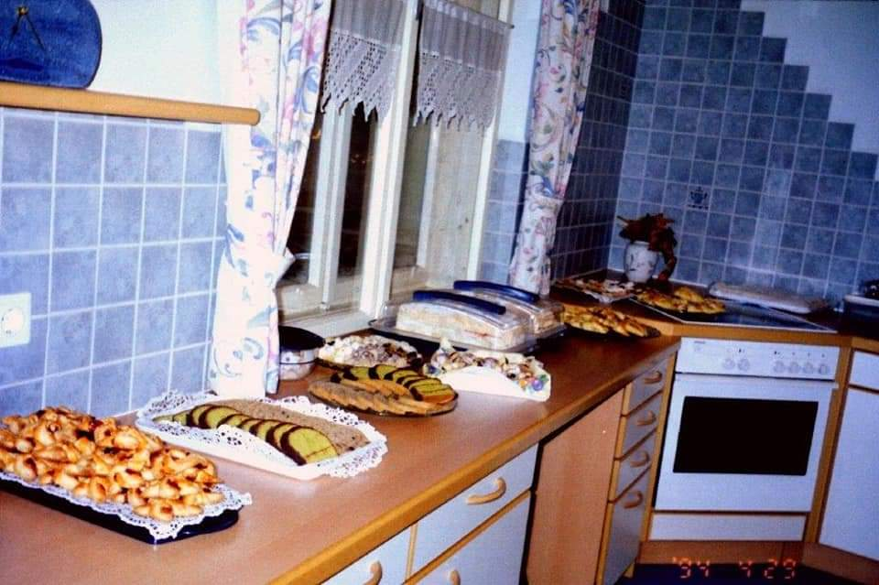
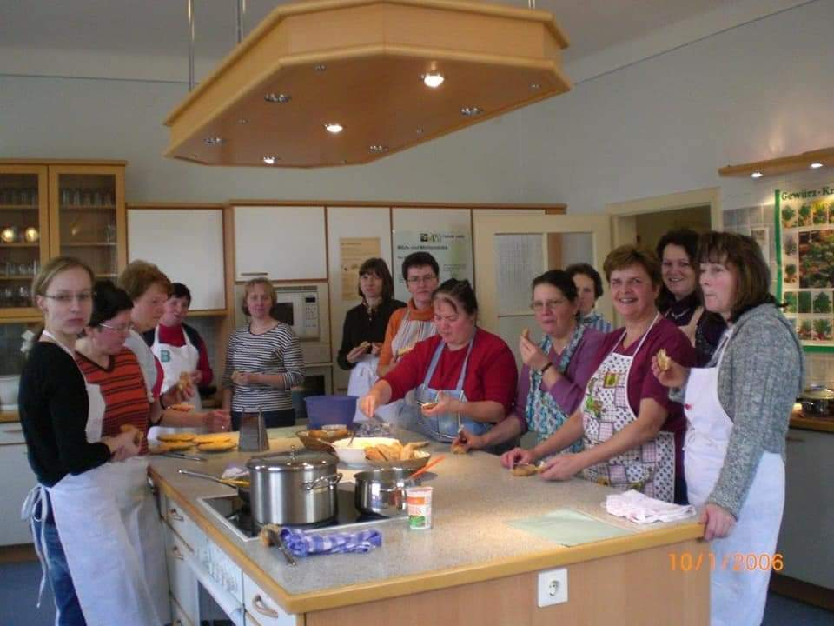
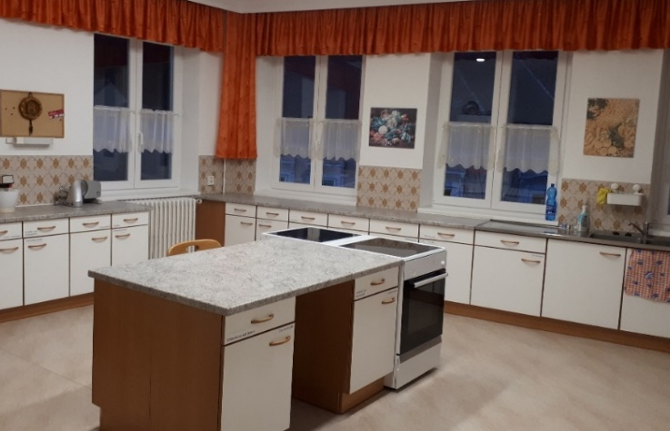
100 Jahre LK NÖ – Verlass di drauf!
Kurse damals . . .
(1960)
. . . und heute
(2022)
3 Kursküchen in Neunkirchen, Aspang & Gloggnitz
Archiv © Die Bäuerinnen

Slide 4
100 Jahre LK NÖ – Verlass di drauf!
Bildung Beratung
Interessensvertretung Förderung

Slide 5
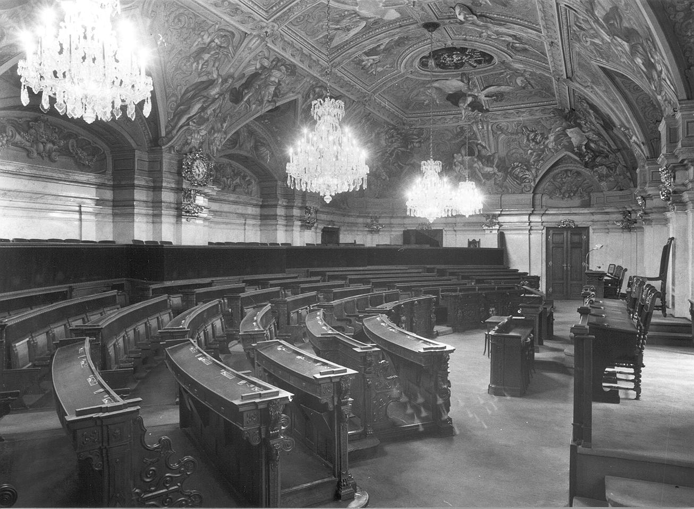
100 Jahre LK NÖ – Verlass di drauf!
22. Februar 1922
  Gründung der NÖ Landes-Landwirtschaftskammer
  Ziel: Landwirtschaft soll die von Hungersnöten geplagte Bevölkerung ernähren
  Prinzipien:
    Autonome Interessenvertretung
    direkte Wahl
LK NÖ – Von Bauern und Bäuerinnen.
Für Bauern und Bäuerinnen. Für das Land.

Slide 6
100 Jahre LK NÖ – Verlass di drauf!
Statistik
Mehrfachanträge Einst & Jetzt Flächenstruktur 2020
Viehbestand Einst & Jetzt
1995 | 2021
1843 | 1157
Ackerfläche | 10931
Grünlandfläche | 11669
Almfutterfläche | 762
Spezialkulturen | 21
Gemeinschaftsweide | 15
Weingartenfläche | 1
Waldfläche | 80000
 | 1995 | 2020
Rinder | 28082 | 22 833
Milchkühe | 6500 | 4 115
Mutterkühe | 4322 | 4 610
Schweine | 16548 | 17504
Pferde | 1124 | 1096
Geflügel | 89410 | 113723
Schafe | 5266 | 3784
Ziegen | 598 | 301

Slide 7
100 Jahre LK NÖ – Verlass di drauf!
  Systematische Intensivierung der Produktion
  Absatz- und Verwertungsgenossenschaften werden gegründet
  Fachliche Beratung und Weiterbildung
  Einführung bäuerliche Unfallversicherung

Slide 8
100 Jahre LK NÖ – Verlass di drauf!
  Wiederaufbau der Bauernhöfe nach dem Krieg
  Versorgung der hungernden Bevölkerung
1950 - 1962
  Erste Marktordnungsgesetze 1950 (Gründung Getreide-, Milchwirtschaftsfonds und Vieh und Fleischkommission)
  Errichtung von 61 Häusern der Landwirtschaft

Slide 9
100 Jahre LK NÖ – Verlass di drauf!
ab 1970 - Steigende Produktion und dynamische Preispolitik
  1976 Gründung der Arbeitsgemeinschaft der Bäuerinnen
ab 1986 – Umbau der Marktordnungen
  Vorbereitung des EU Beitritts
  Urabstimmung März 1995 (92 % Zustimmung)

Slide 10
100 Jahre LK NÖ – Verlass di drauf!
1995 - EU-Beitritt
  EU-weite Gemeinsame Agrarpolitik anstatt nationale Marktregulierungen
  LK NÖ übernimmt Antragsentgegennahme und –abwicklung
  ÖPUL wird eingeführt, AZ wird massiv intensiviert
ab 1999 - Die LK stellt sich neu auf
  Übersiedelung der LK nach St. Pölten
  2002 BBK-Strukturreform

Slide 11
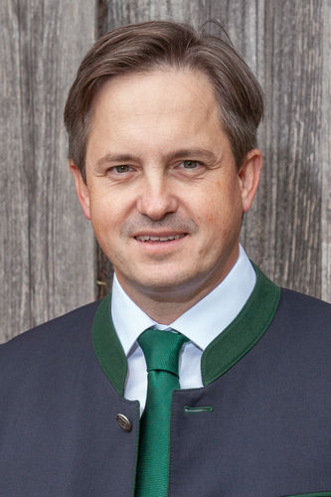
100 Jahre LK NÖ – Verlass di drauf!
Zukunftsplan 2020 – 2025:
  Herkunftskennzeichnung
  Kommunikation mit der Gesellschaft ausbauen
  Klimaanpassung
  Unternehmertum fördern
  Biomasse & Holzverwendung
  Eigentum schützen
  Pflanzen schützen und Versorgung sichern
  Regionalität und Handel
  Biodiversität durch Bewirtschaftung erhalten
  Zukunftsfähige Tierhaltung
  Vorausschauende Bildungs- und
  Beratungsangebote
  Digitalisierung
Foto: LK NÖ, Philip Monihart

Slide 12

100 Jahre LK NÖ – Verlass di drauf!
Bauernkammer Neunkirchen
Das Büro:
  1922 – 1938: im Gasthaus Megyesi – Mühlgasse 5
  1938 – 1945: NS Kreisbauernschaft Stallahaus - Rohrbacherstraße
  1945 – 1947: im Stallahaus – Rohrbacherstraße
  1947 – 1955: im Gasthaus Megyesi – Mühlgasse 5
  seit 1955: „Haus der Landwirtschaft“ – Triester Straße 14

Slide 13
100 Jahre LK NÖ – Verlass di drauf!
Bauernkammer Neunkirchen
Die Obmänner:
  1922 – 1926: Ökonomierat Johann Spiess – Rohrbach
  1926 – 1932: Nationalrat Rudolf Mannhalter – Pitten
  1932 – 1938: Ökonomierat Franz Buchleitner – Witzelsberg
  1938 – 1945: Auflösung der Bauernkammer durch Nationalsozialisten
  1945 – 1950: Ökonomierat Alois Scheibenreif – Reith
  1950 – 1952: Ökonomierat Josef Spiess – Rohrbach
  1952 – 1971: Ökonomierat Franz Aigner – Loipersbach
  1971 – 1980: Landeskammerrat Peter Buchleitner – Natschbach
  1980 – 1990: Ökonomierat Alois Kastner – Zweiersdorf
  1990 – 2015: Ökonomierat Johann Mauser – Breitenau
  seit 2015: Thomas Handler – Thomasberg

Slide 14
100 Jahre LK NÖ – Verlass di drauf!
Bauernkammer Neunkirchen
Die Sekretäre:
  1922 – 1938: Matthias Donner
  1938 – 1945: Auflösung der Bauernkammer durch Nationalsozialisten
  1945: Alfred Dorfmeister
  1946 – 1972: OLWR Ing. Adolf Foith
  1972 – 1990: OLWR Dipl.-Ing. Alois Scherz
  seit 1990: OLWR Dipl.-Ing. Martin Weihs
  Die Forstsekretäre:
  bis 1960: OFR Dipl.-Ing. Edwin Tüchy
  1961 – 2002: OFR Dipl.-Ing. Rudolf Gradnitzer
  2002 – 2007: OFR Dipl.-Ing. Franz Puchegger
  seit 2007: Dipl.-Ing. Nikolaus Bellos

Slide 15
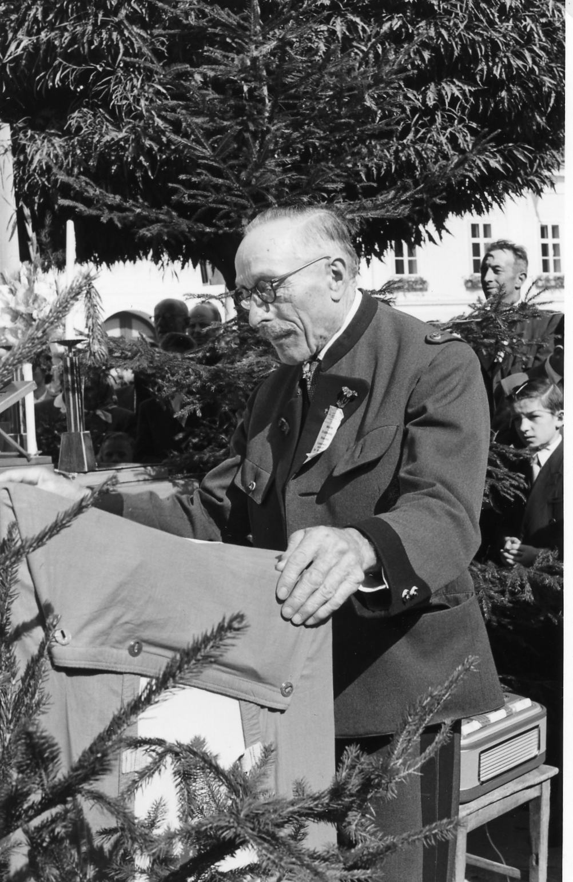
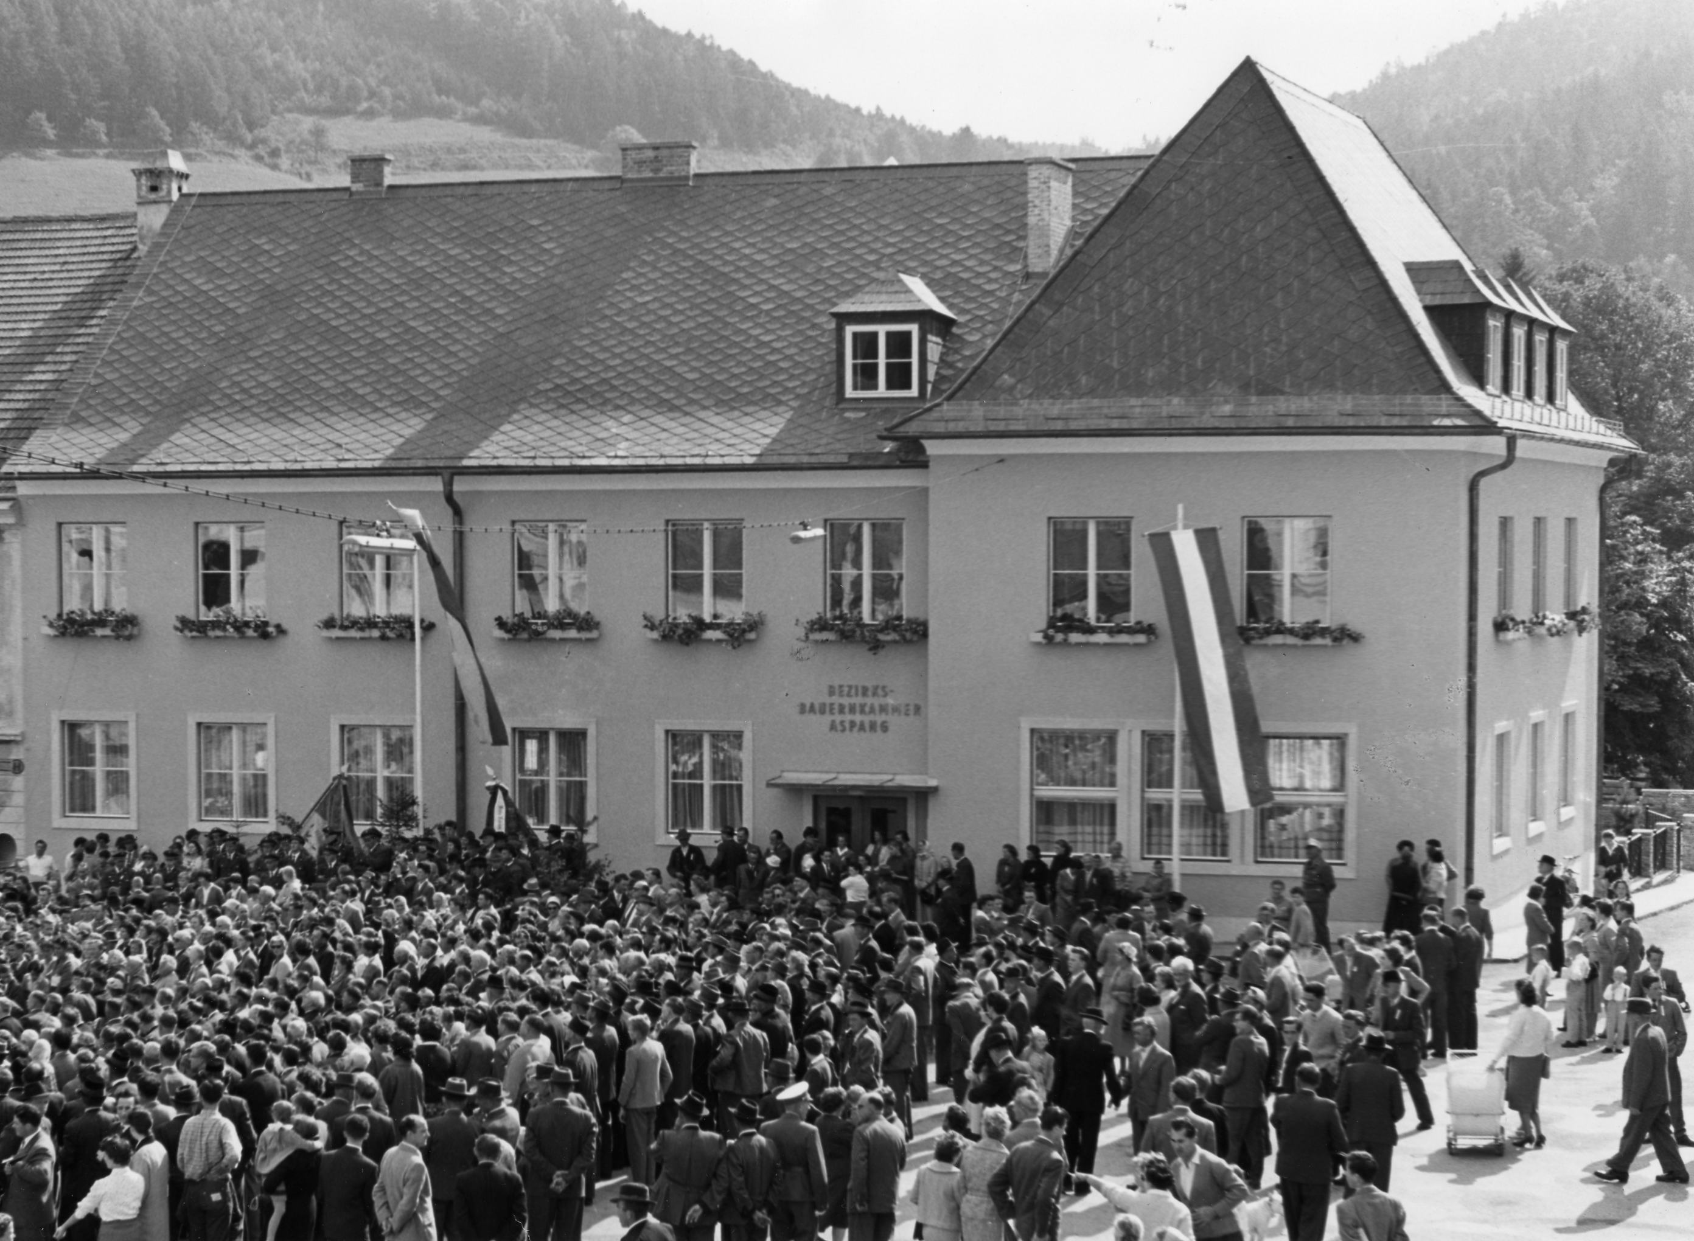
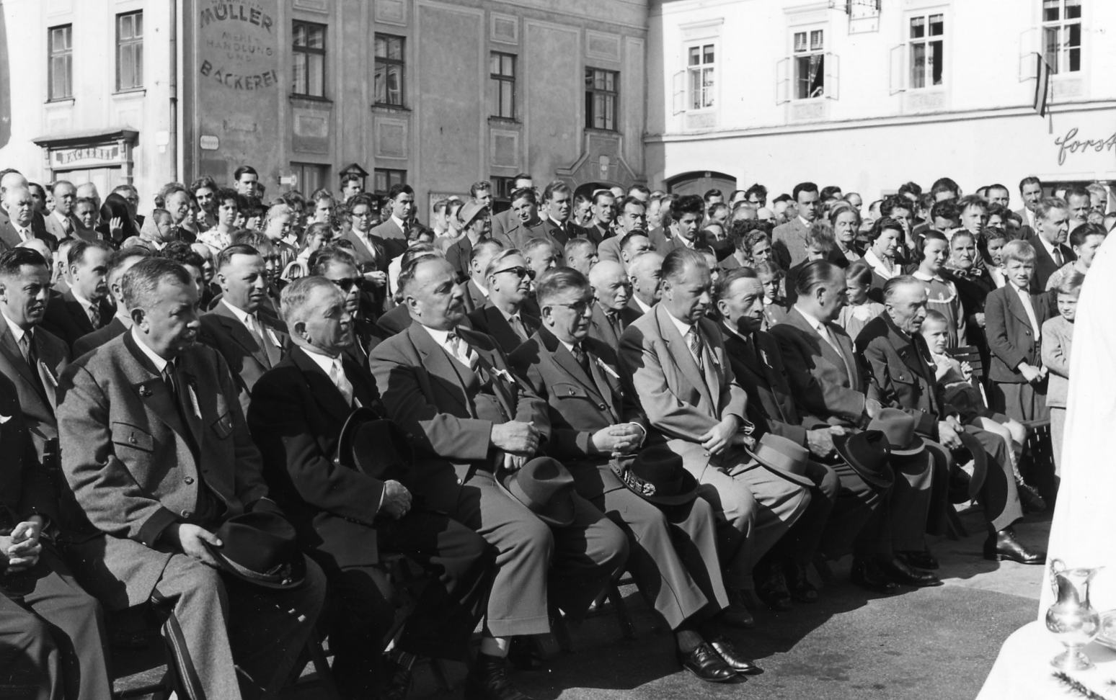
100 Jahre LK NÖ – Verlass di drauf!
1961
  Eröffnung der Bauernkammer Aspang
  durch Kammerobmann Ökonomierat Hans Schrammel,
  in Anwesenheit von Ökonomierat Scheibenreif und Landeshauptmann Leopold Figl

Slide 16
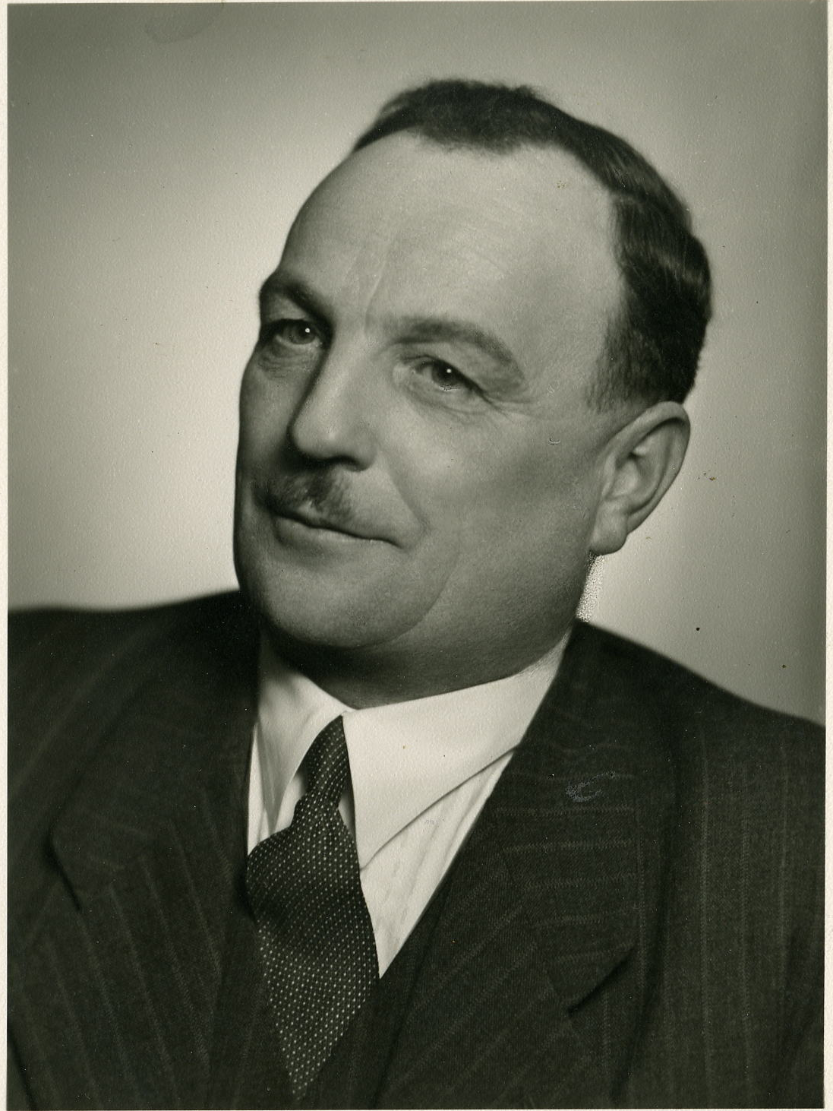
100 Jahre LK NÖ – Verlass di drauf!
  1969
  Einführung der Bauernpension
  Ökonomierat Alois Scheibenreif gilt als
  „Vater der bäuerlichen Sozialgesetzgebung“.
  Er ist am 20. April 1906 geboren und war Landwirt in St. Lorenzen (Ternitz). Bereits mit 19 Jahren gründete er den landwirtschaftlichen Fortbildungsverein Neunkirchen, drei Jahre später den Landesverband.
  1931 wurde er stellvertretender Kammerobmann in Neunkirchen. 1934 wurde er in den Landtag berufen. Von 1945-1950 war er Obmann der Bezirksbauernkammer. Von 1950-1962 Vizepräsident der NÖ Landes-Landwirtschaftskammer und von 1962-1970 Präsident der NÖ Landes-Landwirtschaftskammer.

Slide 17
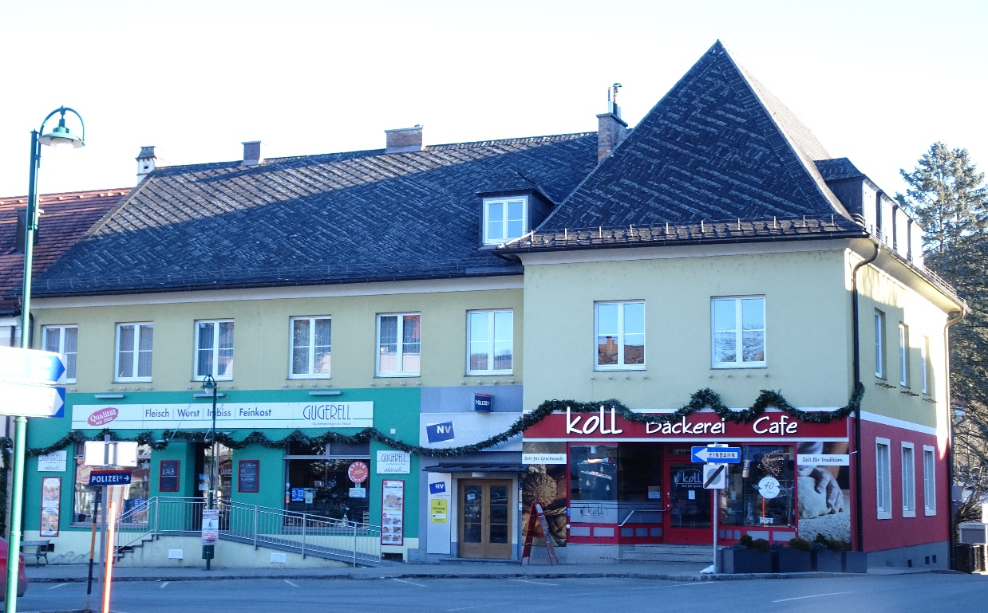
100 Jahre LK NÖ – Verlass di drauf!
Bauernkammer Aspang
Die Obmänner:
  1945 – 1965: Ökonomierat Hans Schrammel, Grimmenstein
  1965 – 1985: Ökonomierat Robert Nagl,
  1985 – 2000: Ökonomierat Franz Gausterer, Grimmenstein
  2000 – 2001: Ökonomierat Josef Bauer, Aspangberg

Slide 18
100 Jahre LK NÖ – Verlass di drauf!
Bauernkammer Aspang
Die Sekretäre:
  1947 – 1977: OLWR Dipl.-Ing. Josef Probst
  1977 – 1991: OFR Dipl.-Ing. Johann Rottler
  1992 – 2000: OLWR Ing. Ernst Zöger
  2000 – 2001: OLWR Dipl.-Ing. Hannes Scherz
  Die Forstsekretäre:
  1954 – 1961: Kreissl
  1961 – 1991: OFR Dipl.-Ing. Johann Rottler
  1992 – 2001: OFR Dipl.-Ing. Franz Puchegger
Das Büro:
  Kriegszeit: Gasthaus Hauer, 1. Stock Büroräume
  Hauptplatz 5, 2870 Aspang

Slide 19
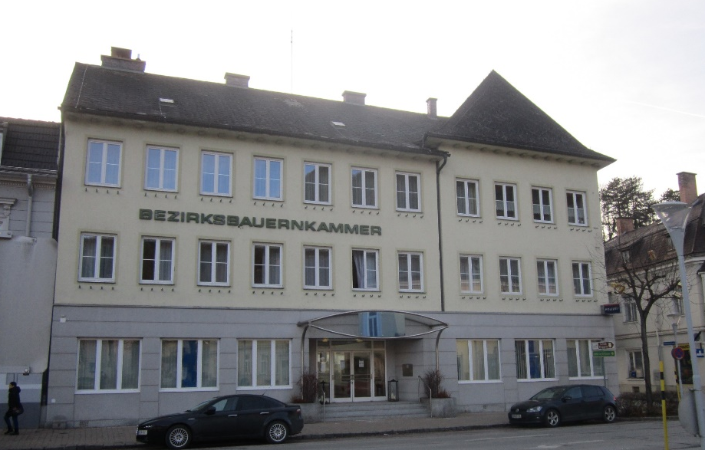
100 Jahre LK NÖ – Verlass di drauf!
Bauernkammer Gloggnitz
Die Obmänner:
  1922 – 1938: Ök.-Rat Johann Ehrenböck
  1938 – 1945: Auflösung der Bauernkammer durch Nationalsozialisten
  1945 – 1947: Ök.-Rat Johann Ehrenböck
  1947 – 1964: Ök.-Rat Isidor Harsieber
  1964 – 1987: Ök.-Rat Jakob Brandstätter
  1987 – 2001: Ök.-Rat Dipl.-HLFL-Ing. Josef Wess
Das Büro:
  Wiener Straße 2, 2640 Gloggnitz

Slide 20
100 Jahre LK NÖ – Verlass di drauf!
Bauernkammer Gloggnitz
Die Sekretäre:
  1922 – 1938: Ing. Josef Waidhofer
  1938 – 1945: Auflösung der Bauernkammer durch Nationalsozialisten
  Ing. Johann Stiegler
  OLWR DI Walter Klammer
  1970 – 1972: OLWR Ing. Adolf Foith
  1972 – 1990: OLWR Dipl.-Ing. Alois Scherz
  1990 – 2001: OLWR Dipl.-Ing. Martin Weihs
  Die Forstsekretäre:
  ab 1961: OFR Dipl.-Ing. Edwin Tüchy
  1961 – 1991: OFR Dipl.-Ing. Rudolf Gradnitzer
  1992 – 2001: OFR Dipl.-Ing. Franz Puchegger

Slide 21
100 Jahre LK NÖ – Verlass di drauf!
Telefonische u. Büro-Beratungen in der BBK Neunkirchen (Jahr 2021)
Kammersekretär / Recht, Steuer, Soziales
334 Kundenkontakte (DI Martin Weihs)
Forstwirtschaft
231 Lieferscheine Kundenkontakte (DI Nikolaus Bellos)
Tierhaltung / Invekos
1600 Kundenkontakte (DI Johannes Scherz)
Pflanzenbau / Invekos
XXX Kundenkontakte (Christoph Edelhofer)
Betriebswirtschaft
238 Kundenkontakte (Michael Wagner, BSc.)
147 Kundenkontakte (Juli – Dez. 2021 – Michael Nothnagel, BSc.)

Slide 22
100 Jahre LK NÖ – Verlass di drauf!
Telefonische u. Büro-Beratungen in der BBK Neunkirchen (Jahr 2021)
Kundenkontakte: rund 3.000 Beratungen
  Beratungen
  Interessensvertretungen
  Entschädigungsberechnungen
  Förderabwicklung
  Betriebskonzepte
  Wald- und Feldbegehungen
  Waldbauberatungen
  Kursorganisationen
  Informationsveranstaltungen
  Arbeitskreise
  Behördliche Tätigkeiten (Phytosanitäre Kontrolle)

Slide 23
100 Jahre LK NÖ – Verlass di drauf!
Die Bezirksbäuerinnen:
Neunkirchen:
  Johanna Schmid
  Waltraud Bauer
  Maria Kremsl
  Gertrude Schitkowitz
  Ök.-Rätin Anna Brandstetter
  seit 2015: Karoline Ofenböck
  Aspang:
  Erna Punkl
  Ök.-Rätin Anna Brandstetter
  Gloggnitz:
  Elisabeth Niederl
  Helene Weitzbauer
  Maria Mayerhofer

Slide 24
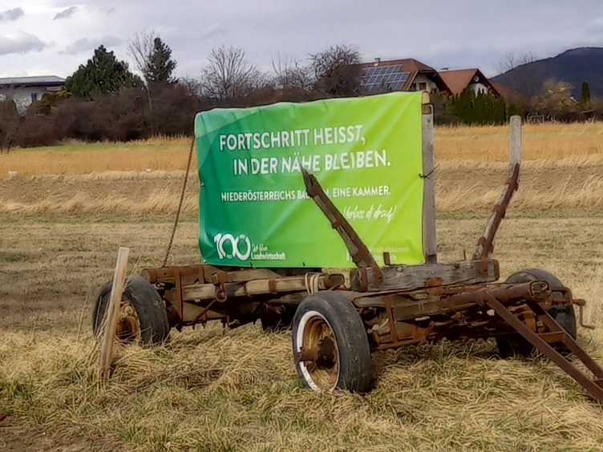
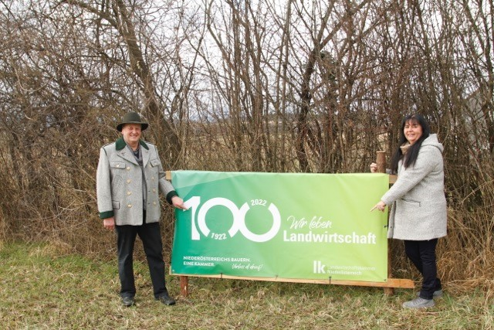
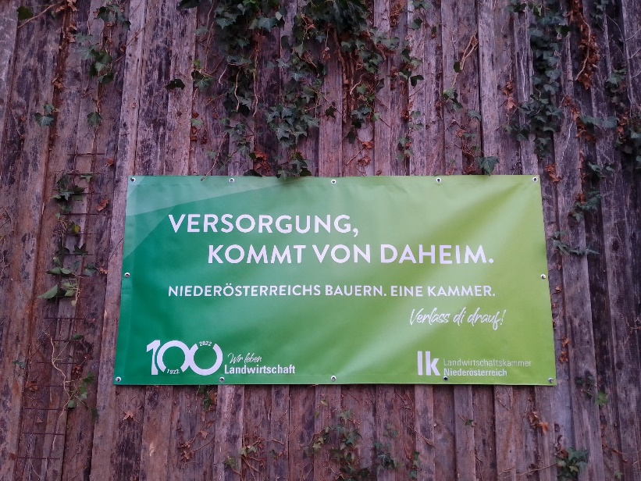
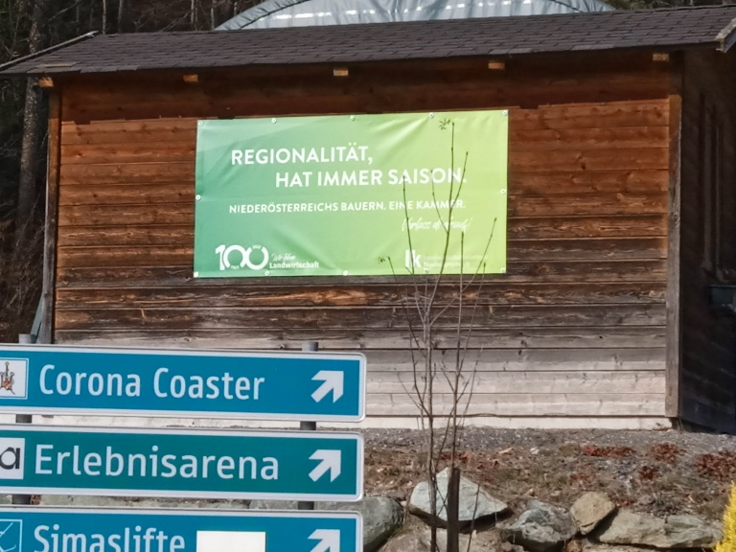
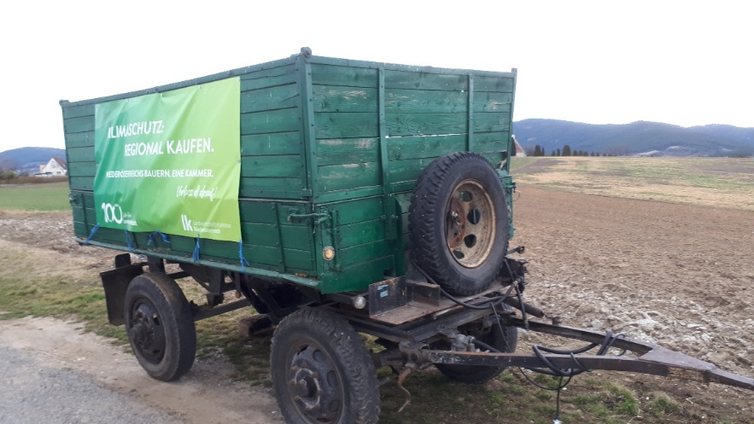
100 Jahre LK NÖ – Verlass di drauf!

Slide 25
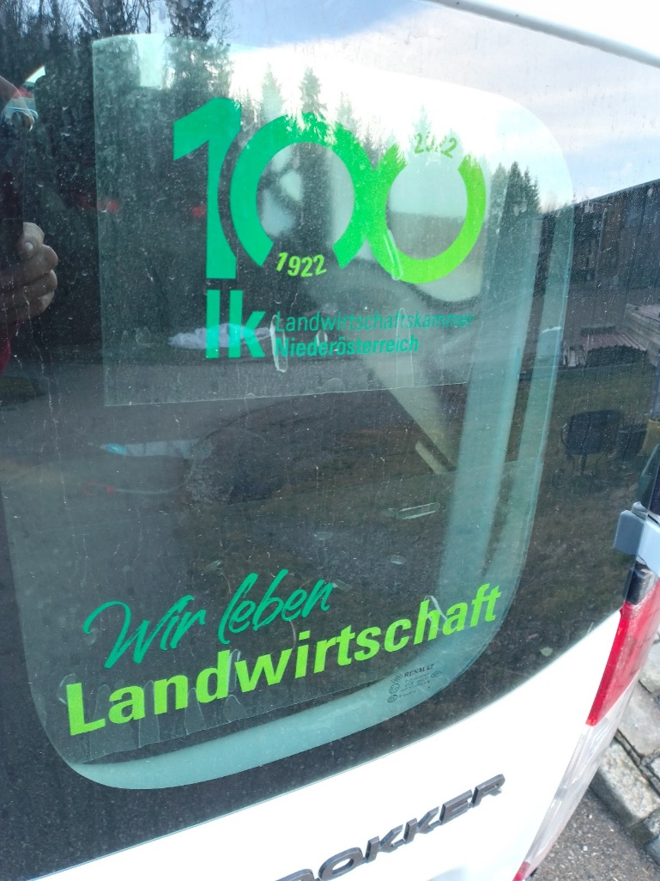
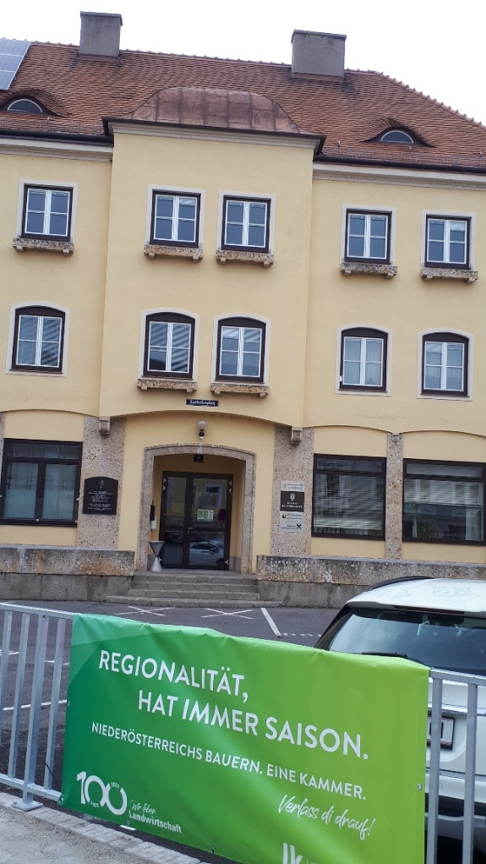
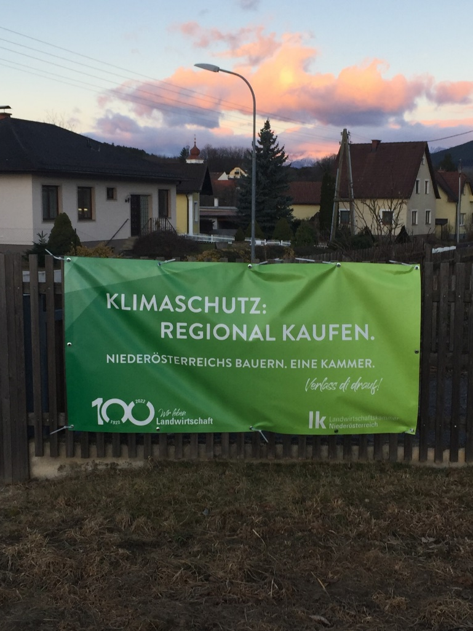
100 Jahre LK NÖ – Verlass di drauf!

